Slide 1
Бѳлчѳктѳрдү салыштыруу.
Бѳлчѳктѳрдү бирдей бѳлүмгѳ келтирүү

Slide 2
Сабактын максаты:
Бѳлчѳктѳрдү салыштыруунун,бирдей бѳлүмгѳ келтирүүнүн эрежесин билишет, бѳлчѳктѳрдү салыштыра алышат.
Кѳнүгүүлѳрдү ѳз алдынча чыгара алышат.
Бѳлчѳктѳрдү салыштырууда бирдей бѳлүмгѳ келтирүү маанилүү экендигине ынанышат

Slide 3
Эреже 1
Бѳлчѳктѳрдү бѳлүмдѳрү бирдей болгон бѳлчѳктѳрдүн кайсынысынын алымы чоң болсо,ошонусу чоң,ал эми кайсынысынын алымы кичине болсо,ошонусу кичине болот.

Slide 4
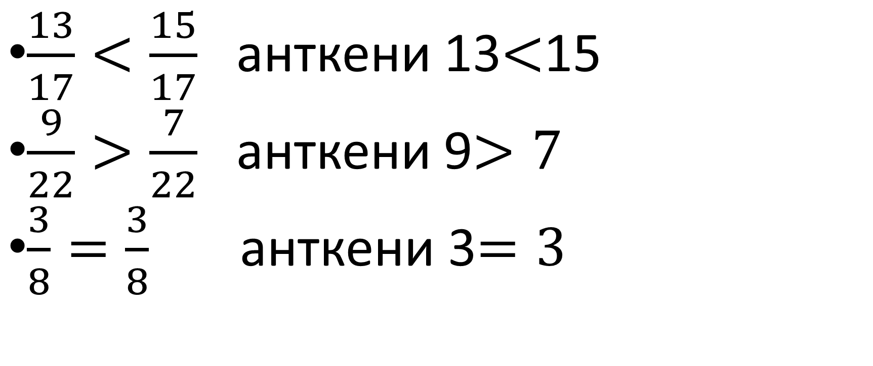
№465
$\frac{13}{17}<\frac{15}{17}$ анткени 13$<$15
$\frac{9}{22}>\frac{7}{22}$ анткени 9$>7$
$\frac{3}{8}=\frac{3}{8}$ анткени 3$=3$

Slide 5
Эреже 2
Бѳлчѳктѳрдү жаңы бирдей бѳлүмгѳ келтирүүнүн максатында анын алымы менен бѳлүмүнѳ кѳбѳйтүлүүчү сан кошумча кѳбѳйтүүчү деп аталат.

Slide 6
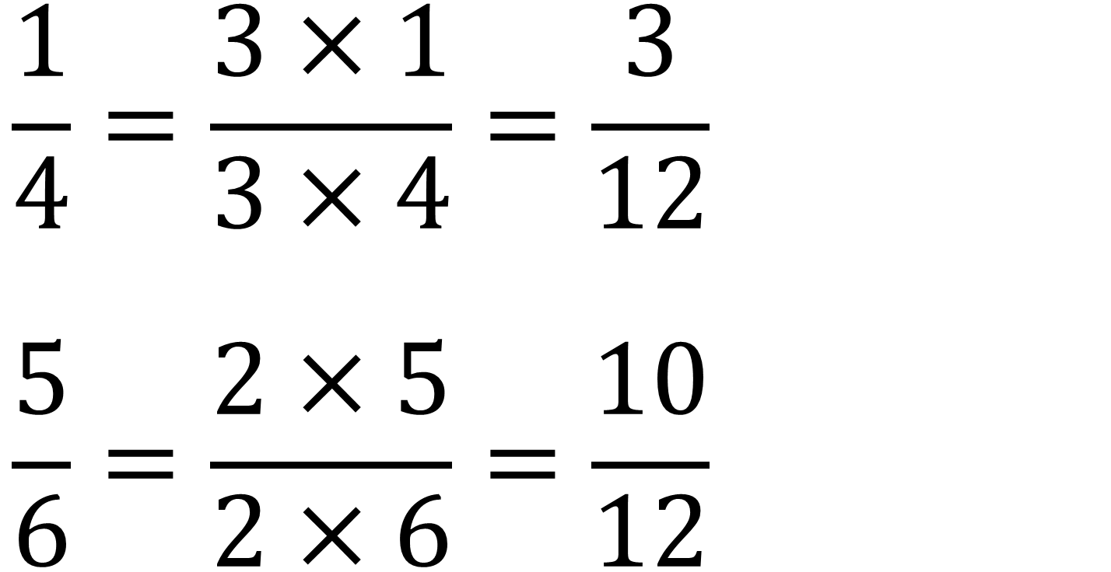
Мисал
3
$$\frac{1}{4}=\frac{3×1}{3×4}=\frac{3}{12}$$
$$\frac{5}{6}=\frac{2×5}{2×6}=\frac{10}{12}$$
2

Slide 7
Эреже
Бѳлчѳктѳрдү жалпы бѳлүмгѳ келтирүү үчүн :
1)берилген бѳлчѳктѳрдүн бѳлүмдѳрүнүн жалпы бѳлүнүүчүсүн (ЭКЖБ) табабыз,ал (эн кичине) жалпы бѳлүм болот;
2)жалпы бѳлүмдү берилген бѳлчѳктѳрдүн бѳлүмдѳрүнѳ бѳлүү аркылуу алардын тиешелүү кошумча кѳбѳйтүүчүлѳрдү табабыз;
3)ар бир бѳлчѳктүн алымын да,бѳлүмүн да анын кошумча кѳбѳйтүүчүсүнѳ кѳбѳйтѳбүз.

Slide 8

Кѳнүгүүлѳр
№466
$\frac{7}{5}=\frac{7×7}{7×5}=\frac{49}{35}$
$\frac{4}{7}=\frac{4×5}{7×5}=\frac{20}{35}$

Slide 9

№467
ЭКЖБ(15,9,10)=90
$\frac{7}{15}=\frac{7×6}{15×6}=\frac{42}{90}$
$\frac{5}{9}=\frac{5×10}{9×10}=\frac{50}{90}$
$\frac{3}{10}=\frac{3×9}{10×9}=\frac{27}{90}$

